Slide 1
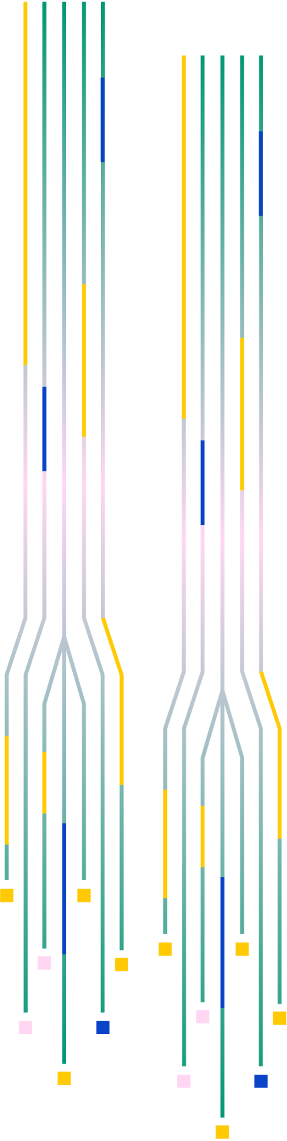




Veri Tabanı Yönetim Sistemleri
Öğr. Gör. Furkan DURMUŞ

Slide 2


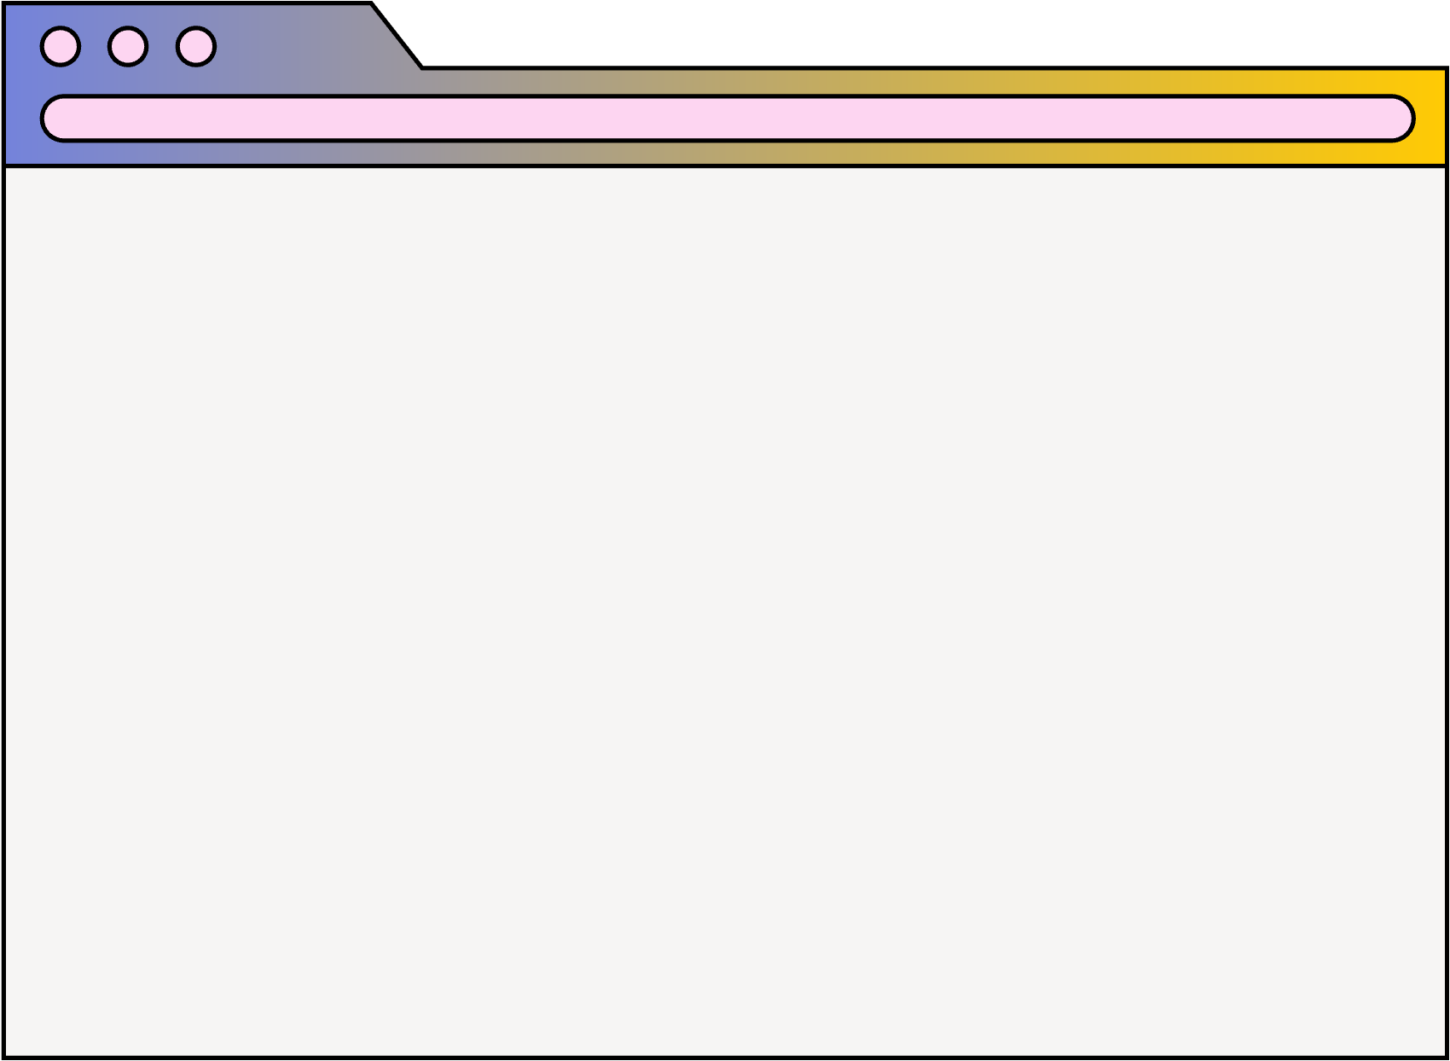

Kazanımlar
01
02
03
04
05
06
Normalizasyon Nedir
Normalleştirmenin Amaçları
Normal Olmayan Form
Normalizasyon
Normalizasyon
Normalizasyon

Slide 3
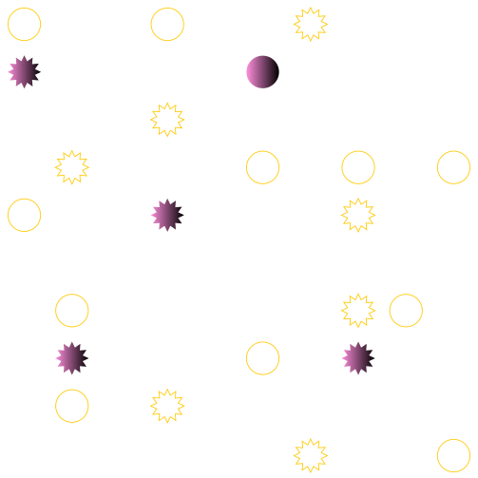


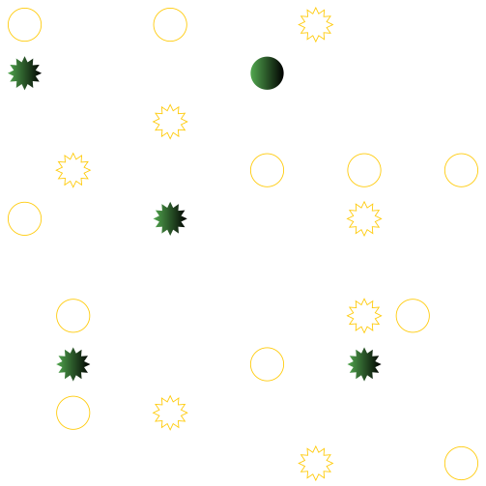
Normalizasyon Nedir?

Slide 4


Normalizasyon Nedir?
Normalizasyonun temel amacı, veri tekrarını en aza indirmektedir.
Tekrarlanan veri sadece kaynak israfına neden olmaz, aynı zamanda tutarsız verilerin depolanmasına neden olur.
Bir veritabanı uygun bir şekilde normalize edildiğinde veri eklemek, güncellemek ve silmek kolaylaşır. Normalizasyon süresi boyunca veritabanı tasarımcısı, tasarımın belirlenen hedeflere ulaştığının kontrolünü normalizasyon adımları aracılığıyla yapar.

Slide 5





Normalleştirmenin Amaçları
Normalizasyondaki temel amaç;
01
02
03
Veri Bütünlüğünü Sağlamak
Uygulamadan Bağımsızlık
Performansı Arttırmak

Slide 6
Veri Bütünlüğünü Sağlamak
Eğer veri gereksiz yere tekrarlanıyorsa, bu değişik kopyalar, bunlardan habersiz olan uygulama kodları yüzünden bir süre sonra birbirinden farklı değerleri taşımaya başlayabilirler. Bu, doğruluk ve tutarlılık açısından çok kötü bir sonuçtur.

Slide 7
Veri Bütünlüğünü Sağlamak
Bu gibi durumlarda ilişkisel veri tabanı yönetim sisteminin otomatik bütünlük mekanizmaları bile işe yaramaz. Düzeltmenin, uygulama seviyesinde yapılması gerekir. Fakat bu da uygulama programlarını daha karmaşık hale getirecek, dolayısıyla bakımını zorlaştıracaktır.

Slide 8
Normalleştirmenin Amaçları
Normalizasyondaki temel amaç;
01
02
03
Veri Bütünlüğünü Sağlamak
Uygulamadan Bağımsızlık
Performansı Arttırmak

Slide 9
Uygulamadan Bağımsızlık
Normalleştirme, “ilişkisel model, verinin içeriğine göre kurulmalı, uygulamaya göre değil” kavramını bir adım daha öne alır.
Bu sayede veri modeli, üzerinde onu kullanan uygulama değişse bile, daha tutarlı, sabit ve değişmez olarak kalacaktır.

Slide 10
Uygulamadan Bağımsızlık
Yazılımın ihtiyaçları değişse bile, veritabanının yapısı aynı kalmalıdır. Bu yüzden veritabanı, yazılımdan bağımsız olarak, verinin kendisine göre tasarlanmalıdır.

Slide 11
Normalleştirmenin Amaçları
Normalizasyondaki temel amaç;
01
02
03
Veri Bütünlüğünü Sağlamak
Uygulamadan Bağımsızlık
Performansı Arttırmak

Slide 12
Performansı Arttırmak
Dış anahtarların haricinde, tamamıyla normalleştirilmiş bir veri tabanı gereksiz yere kopyalanmış veri miktarını en aza indirecektir.
Verilerin daha az kopyasının olmas,ı saklama kapasitesinin azalmasına ve veri tabanı motorunun arama süresinin azalmasına yol açar. Bu da performansın artması demektir.

Slide 13
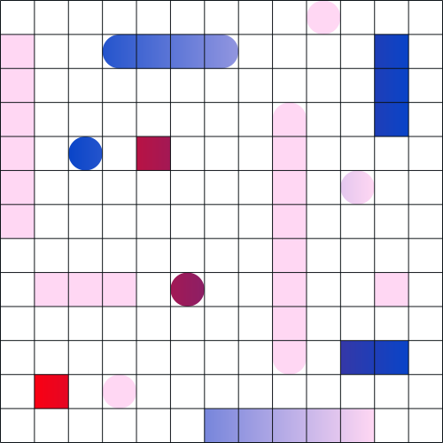
Normalizasyon Adımları
Normal Olmayan Form
(Normalize Edilmemiş)
Tekrarlanan gruplar ortadan kaldırılmalı
Birinci Normal Form
( 1 NF )
Kısmi bağımlılıklar ortadan kaldırılmalı
İkinci Normal Form
( 2 NF )
Dolaylı bağımlılıklar ortadan kaldırılmalı
Üçüncü Normal Form
( 3 NF )

Slide 14


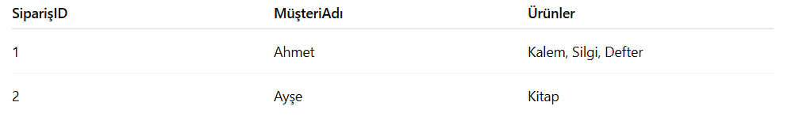
Normal Olmayan Form
(Normalize Edilmemiş)

Slide 15
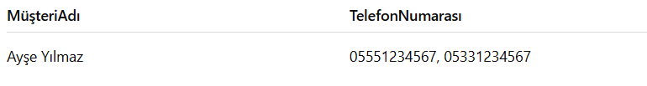
Normal Olmayan Form
(Normalize Edilmemiş)

Slide 16
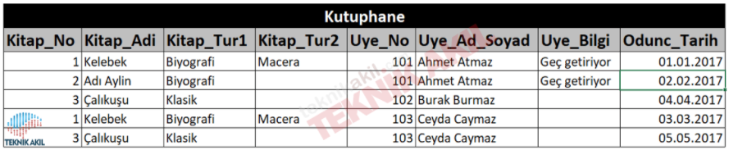
Normal Olmayan Form
(Normalize Edilmemiş)

Slide 17
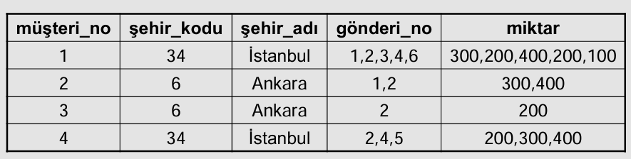
Normal Olmayan Form
(Normalize Edilmemiş)

Slide 18
Normalizasyon Adımları
Normal olmayan form
Tekrarlanan gruplar ortadan kaldırılmalı
Birinci Normal Form
( 1 NF )
Kısmi bağımlılıklar ortadan kaldırılmalı
İkinci Normal Form
( 2 NF )
Dolaylı bağımlılıklar ortadan kaldırılmalı
Üçüncü Normal Form
( 3 NF )

Slide 19

Öğr. Gör. Furkan DURMUŞ
Birinci Normal Form
( 1 NF )

Slide 20

1NF
Bir veri tabanının 1NF olabilmesi için aşağıdaki özellikleri karşılayabilmesi gerekir:
Aynı tablo içinde tekrarlayan kolonlar bulunamaz.
Her kolonda yalnızca bir değer bulunmalıdır.
Tekrarlanan gruplar ortadan kaldırılmalı!

Slide 21
1 NF

Slide 22
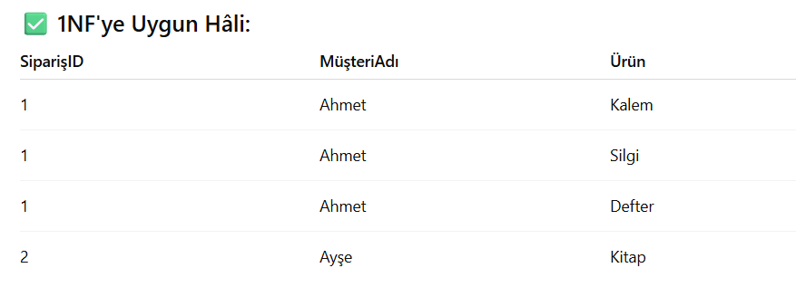
1 NF

Slide 23
1 NF

Slide 24
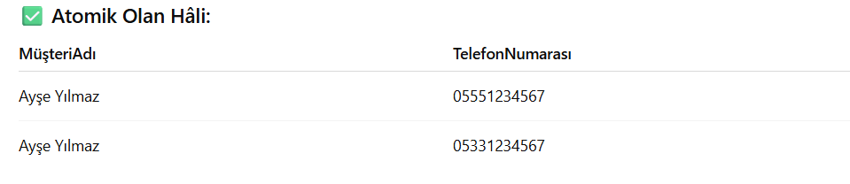
1 NF

Slide 25
1 NF

Slide 26
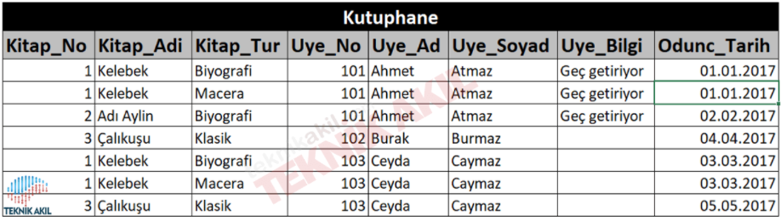
1 NF

Slide 27
1 NF

Slide 28
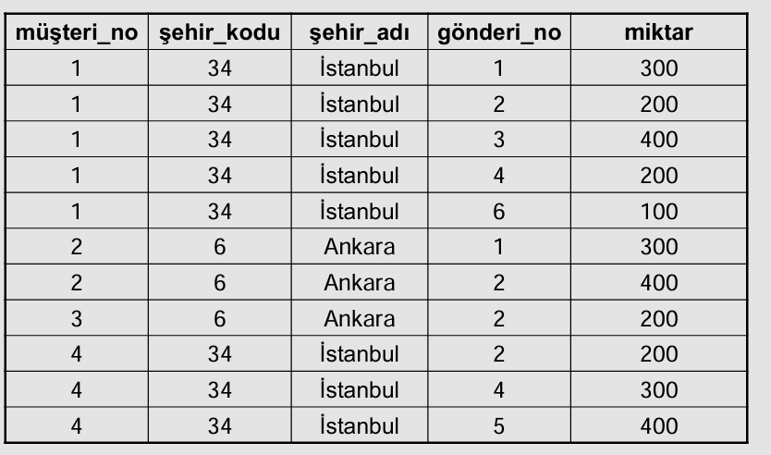
1 NF

Slide 29
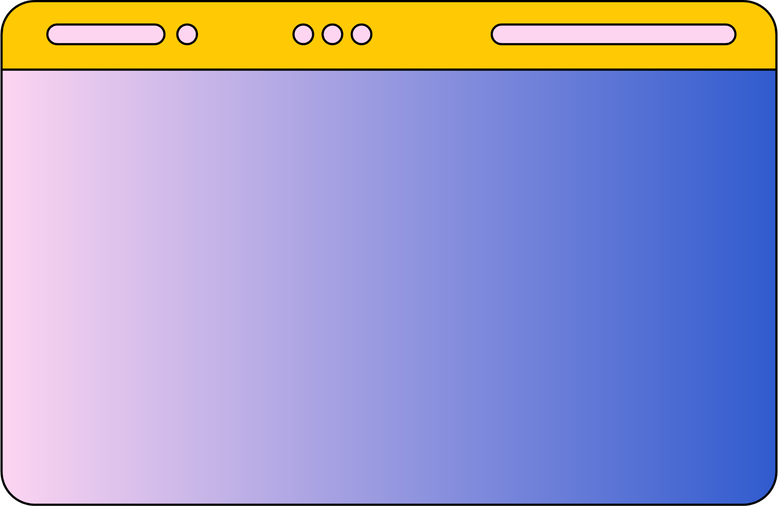
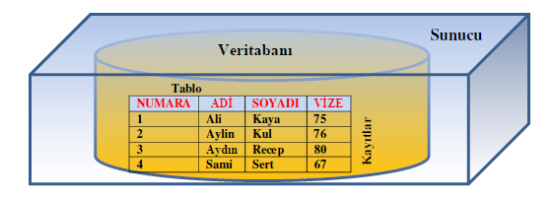
1 NF Sorunları
VTYS 3. Hafta
Öğr. Gör. Furkan DURMUŞ
Birinci normal formdaki bir tablo bazı alanlarda tekrarlı verilere sahiptir. Örneğimizde şehir_kodu ve şehir_adı alanlarında her müşteri için tekrarlı veriler vardır. Bu tekrarlar ekleme, silme ve güncelleme işlemlerinde sorunlara neden olacaktır.

Slide 30
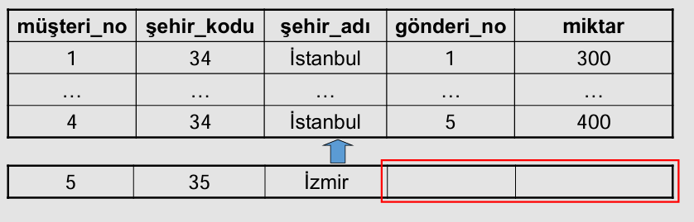
1 NF Sorunları
VTYS 3. Hafta
Öğr. Gör. Furkan DURMUŞ
Satır Ekleme Sorunu
Başka bir müşterinin bilgilerinin (müşteri_no, şehir_kodu, şehir_adı) girilmesi için mutlaka o müşteriye bir dağıtım işleminin yapılması (gönderi_no ve miktar değerlerinin girilmiş olması) gerekiyor.

Slide 31
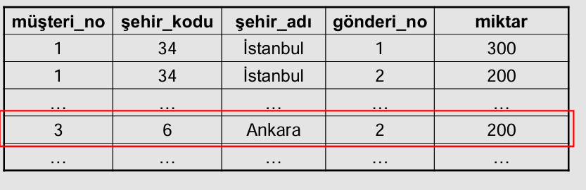
1 NF Sorunları
VTYS 3. Hafta
Öğr. Gör. Furkan DURMUŞ
Satır Silme Sorunu
Bir müşteriye tek bir dağıtım yapıldıysa (örn. 3 no’lu müşteri), o dağıtım işlemi iptal edildiğinde, sadece gönderi_no ve miktarı değil, o dağıtımın yapıldığı müşteri hakkındaki diğer bilgiler de (müşteri_no, şehir_kodu, şehir_adı) yok olur.

Slide 32
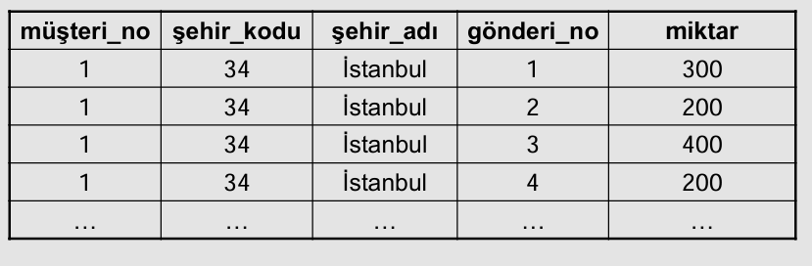
1 NF Sorunları
VTYS 3. Hafta
Öğr. Gör. Furkan DURMUŞ
Güncelleme Sorunu
1 numaralı müşteri Ankara’ya taşınırsa, bu müşteri ile ilgili tüm satırların güncelleştirilmesi gerekecektir. Eğer tablo çok büyük ise, sadece bir müşteri ile ilgili küçük bir değişiklik bile binlerce kaydın güncelleştirilmesini gerektirebilir.

Slide 33
Normalizasyon Adımları
Normal olmayan form
Tekrarlanan gruplar ortadan kaldırılmalı
Birinci Normal Form
( 1 NF )
Kısmi bağımlılıklar ortadan kaldırılmalı
İkinci Normal Form
( 2 NF )
Dolaylı bağımlılıklar ortadan kaldırılmalı
Üçüncü Normal Form
( 3 NF )

Slide 34
Öğr. Gör. Furkan DURMUŞ
İkinci Normal Form
( 2 NF )

Slide 35
2 NF
Birinci normal formdaki sorunlardan (en azından güncelleme sorunundan) kurtulmak için nitelikler arasındaki işlevsel bağımlılıktan yararlanılarak birinci normal form (1NF) tablolarının birden fazla tabloya dönüştürülmesi sonucunda ikinci normal forma (2NF) ulaşılır.
İkinci normal formda, ilişkisel tablonun her bir anahtar olmayan sütunu birincil anahtara kısmi bağımlı değil, tam işlevsel bağımlı olmalıdır.

Slide 36
2 NF
İkinci normal formun ilk normal form üzerinde tek kuralı vardır. O da anahtar olarak tanımlanabilecek bir anahtara bütün diğer kolonların tam bağlı olması ve herhangi bir alt kümesine bağlı olmamasıdır.
Yatay tekrar söz konusu olamaz. Tekrar eden kolondaki veriler farklı tablolara ayrıştırılmalıdır.
Kısmi fonksiyonel bağımlılıklar ortadan kaldırılmalı !

Slide 37
2 NF

Slide 38
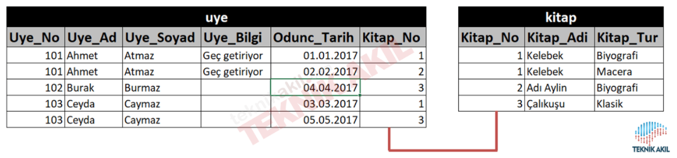
2 NF

Slide 39
2 NF

Slide 40
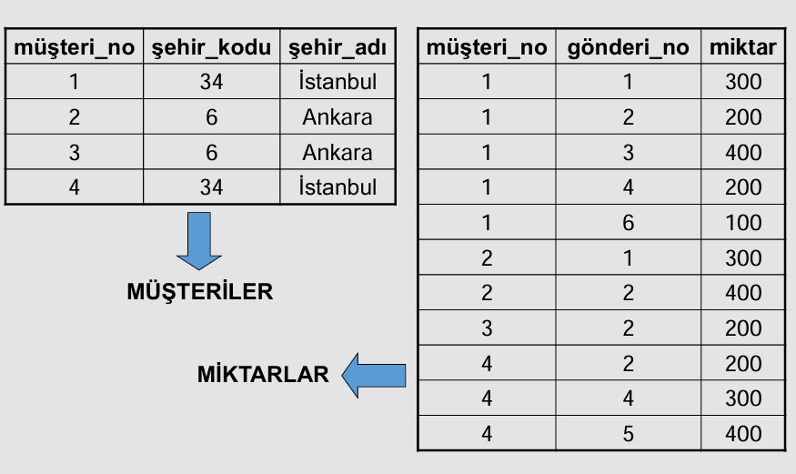
2 NF

Slide 41
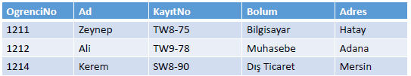
Fonksiyonel bağımlılık
Bu tablo göz önüne alındığında OgrenciNo’nun birincil anahtar ve her kayıt için benzersiz olduğu görülmektedir.
Bir kayıttaki bütün niteliklerin OgrenciNo ile erişilebilir olması durumuna fonksiyonel bağımlılık denilir.
KayıtNo (B), OgrenciNo (A) ’ya fonksiyonel olarak bağımlıdır.
A -> B (A fonksiyonel olarak B’yi tanımlar.)

Slide 42
Kısmi Fonksiyonel Bağımlılık
Bir öznitelik (sütun), birincil anahtarın sadece bir parçasına bağlıysa, buna kısmî fonksiyonel bağımlılık denir.
Ne zaman ortaya çıkar?
🔸 Birincil anahtar birden fazla sütundan oluşuyorsa (yani bileşik anahtar varsa),
🔸 Bir sütun, bu anahtarın sadece bir kısmına bağlıysa.

Slide 43
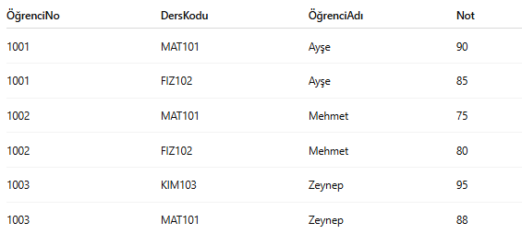
Kısmi Fonksiyonel Bağımlılık
🔑 Birincil Anahtar: (ÖğrenciNo, DersKodu)
Çünkü bu ikisi birlikte satırı benzersiz yapıyor.

Slide 44
Kısmi Fonksiyonel Bağımlılık
🔍 Fonksiyonel Bağımlılıklar:
(ÖğrenciNo, DersKodu) → Not✅
ÖğrenciNo → ÖğrenciAdı ✅
➡️ Çünkü öğrenci numarası değişirse adı da değişir.

Slide 45
Kısmi Fonksiyonel Bağımlılık
Kısmî Fonksiyonel Bağımlılık:
ÖğrenciNo → ÖğrenciAdı → ✅
➡️ Bu bir kısmî bağımlılıktır, çünkü:ÖğrenciAdı, bileşik anahtarın yalnızca bir kısmı olan ÖğrenciNo'ya bağlı.Ama anahtarın tamamına (ÖğrenciNo, DersKodu) bağlı değil.

Slide 46
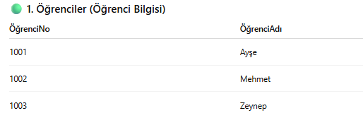
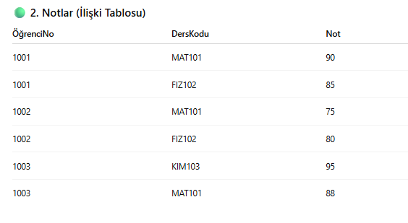
2 NF Uygulanmış Hali

Slide 47
Normalizasyon Adımları
Normal olmayan form
Tekrarlanan gruplar ortadan kaldırılmalı
Birinci Normal Form
( 1 NF )
Kısmi bağımlılıklar ortadan kaldırılmalı
İkinci Normal Form
( 2 NF )
Dolaylı bağımlılıklar ortadan kaldırılmalı
Üçüncü Normal Form
( 3 NF )

Slide 48
Öğr. Gör. Furkan DURMUŞ
Üçüncü Normal Form
( 3 NF )

Slide 49
3 NF
Birinci normal formdaki sorunlardan kurtulmak için nitelikler arasındaki kısmi işlevsel bağımlılıkları ortadan kaldırmıştık.
İkinci normal formdaki sorunlardan kurtulmak için de nitelikler arasındaki geçişli işlevsel bağımlılıkları ortadan kaldırmamız gerekir.

Slide 50
3 NF
Bir veri tabanının 3NF olabilmesi için aşağıdaki özellikleri karşılayabilmesi gerekir:
Veri tabanı 2NF olmalıdır,
Anahtar olmayan hiç bir kolon bir diğerine (anahtar olmayan başka bir kolona) bağıl olmamalı ya da geçişken fonksiyonel bir bağımlılığı (transitional functional dependency) olmamalıdır. Başka bir deyişle her kolon eşsiz anahtara tam bağımlı olmak zorundadır.
Veri tekrarını azaltmak için tanım tabloları oluşturulur. Veri tabanımızı 3NF şartlarına uydurabilmek için anahtar olmayan ve eşsiz anahtara tam bağımlı olmayan tüm kolonları kaldırmalıyız.
Dolaylı (geçişli) fonksiyonel bağımlılık ortadan kaldırılmalı !

Slide 51
3 NF

Slide 52
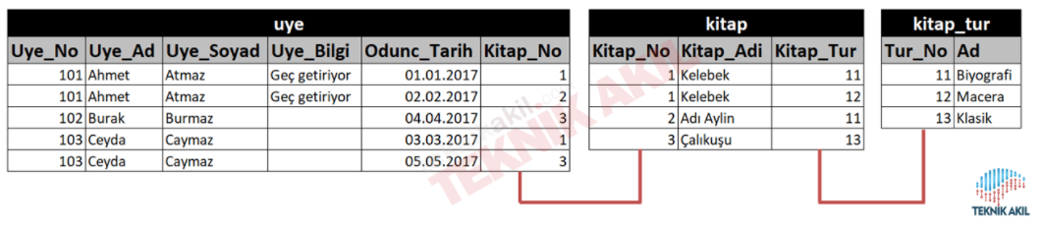
3 NF

Slide 53
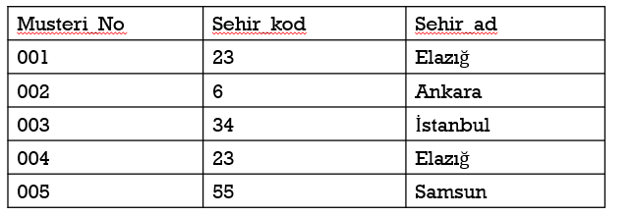
3 NF

Slide 54
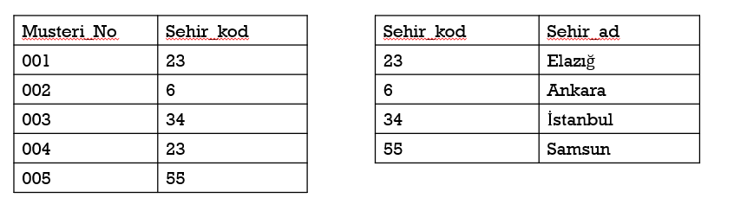
3 NF
Musteri_No -> Sehir_kod
Sehir_kod -> Sehir_ad fonksiyonel bağımlılıkları bulunmaktadır.
Sehir_ad dolaylı olarak Musteri_No’ya Sehir_kod aracılığı ile bağımlıdır.

Slide 55
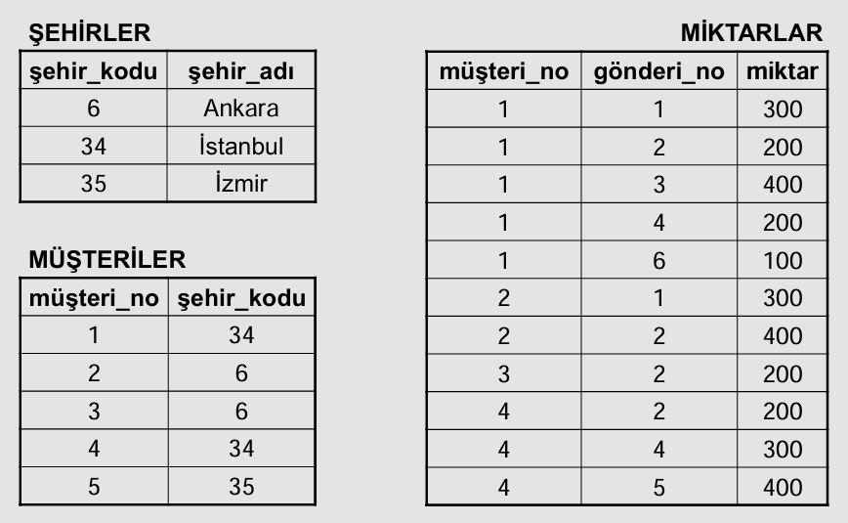
3 NF

Slide 56
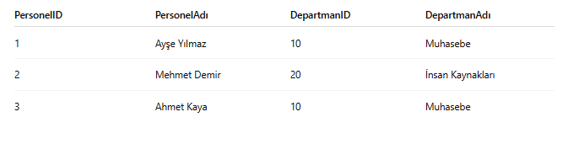
3 NF

Slide 57
3 NF
🔍 Analiz:
Birincil anahtar: PersonelID
Fonksiyonel bağımlılıklar:
PersonelID → PersonelAdı ✅
PersonelID → DepartmanID ✅
DepartmanID → DepartmanAdı ✅
🔁 Yani:
PersonelID → DepartmanID → DepartmanAdı → ❌ Geçişli bağımlılık var!

Slide 58
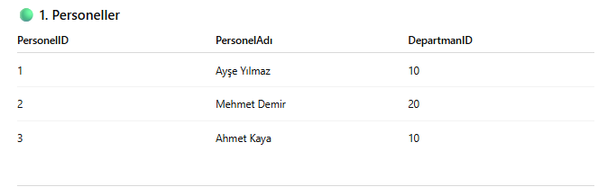
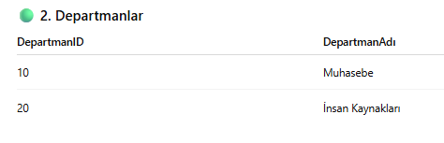
3 NF

Slide 59
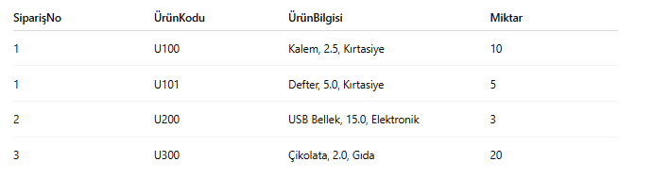
Uygulama 1

Slide 60
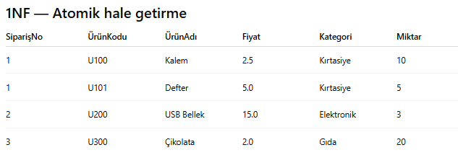
Uygulama 1

Slide 61
Uygulama 1

Slide 62
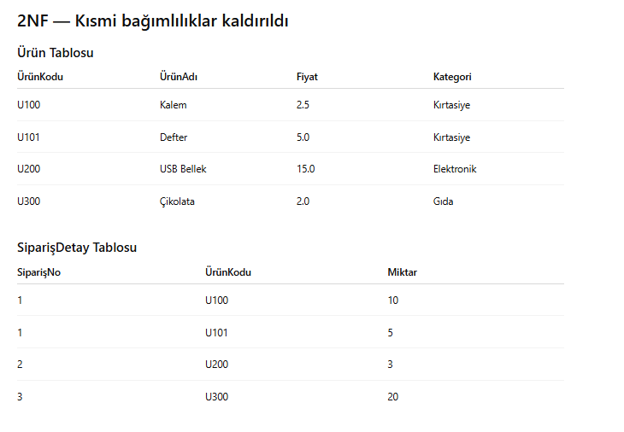
Uygulama 1

Slide 63
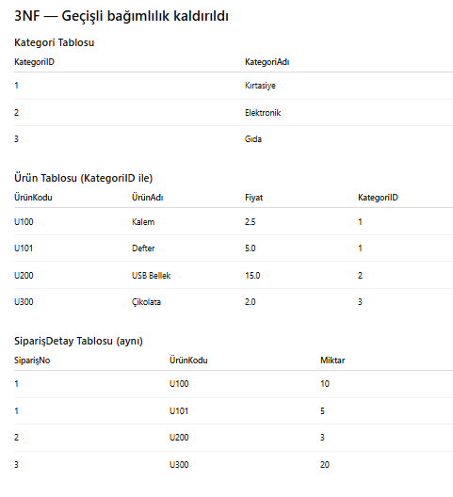
Uygulama 1

Slide 64
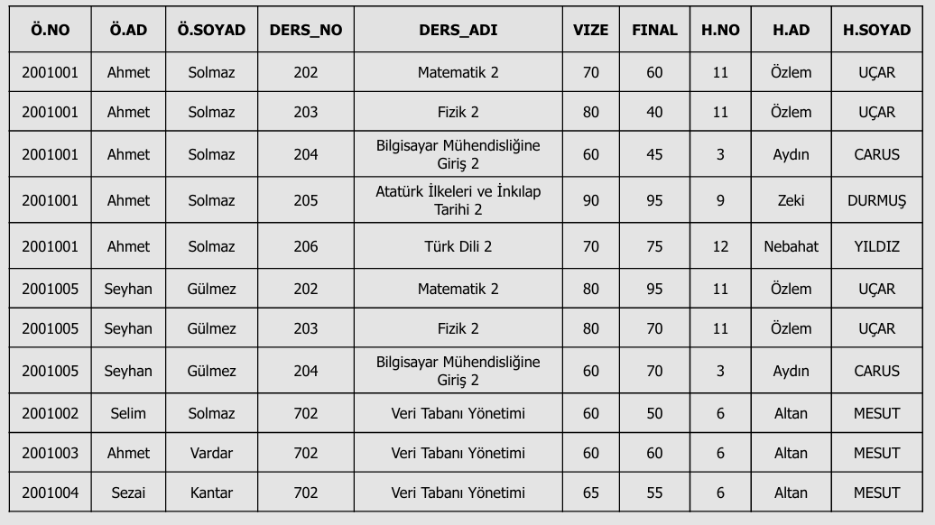
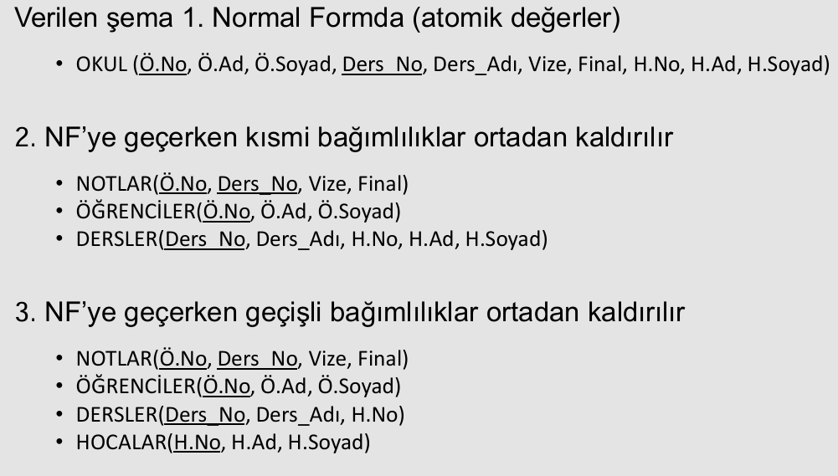
Uygulama 2

Slide 65
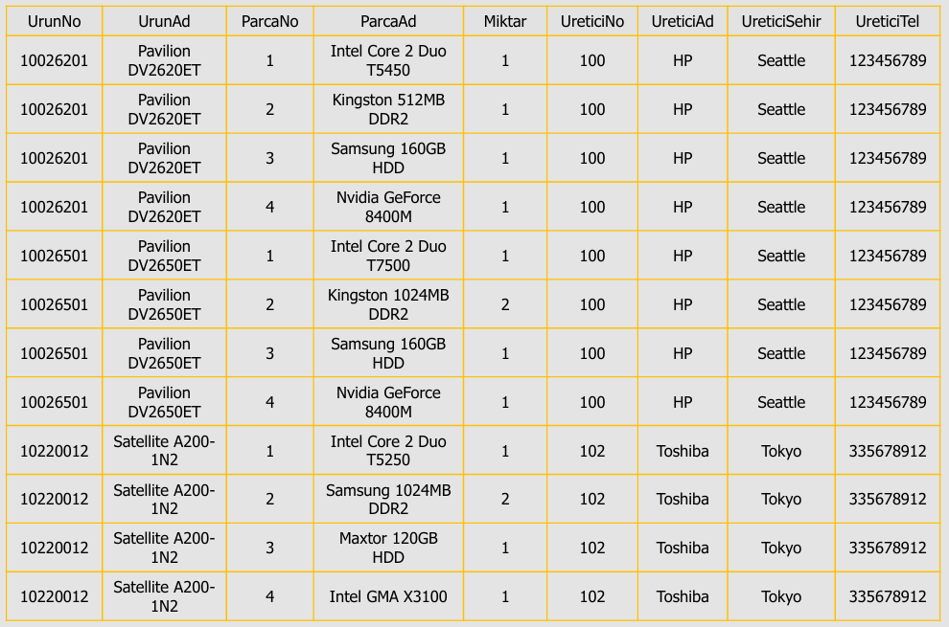
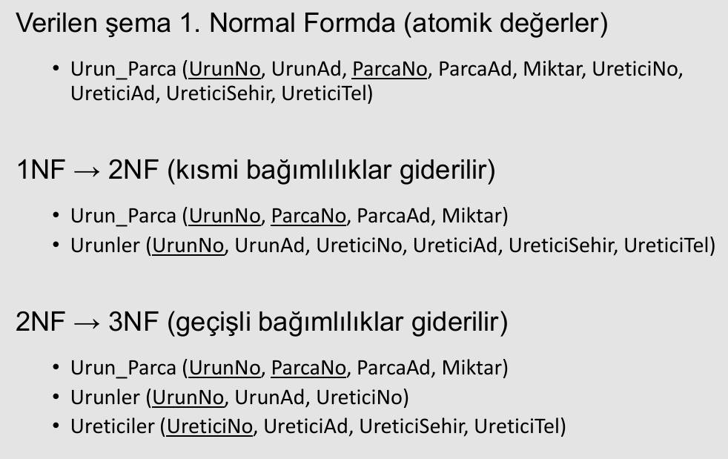
Uygulama 3

Slide 66
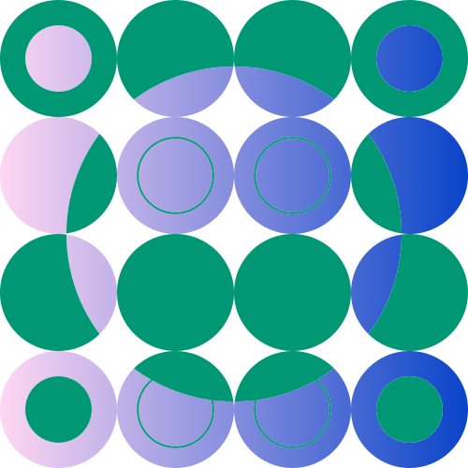
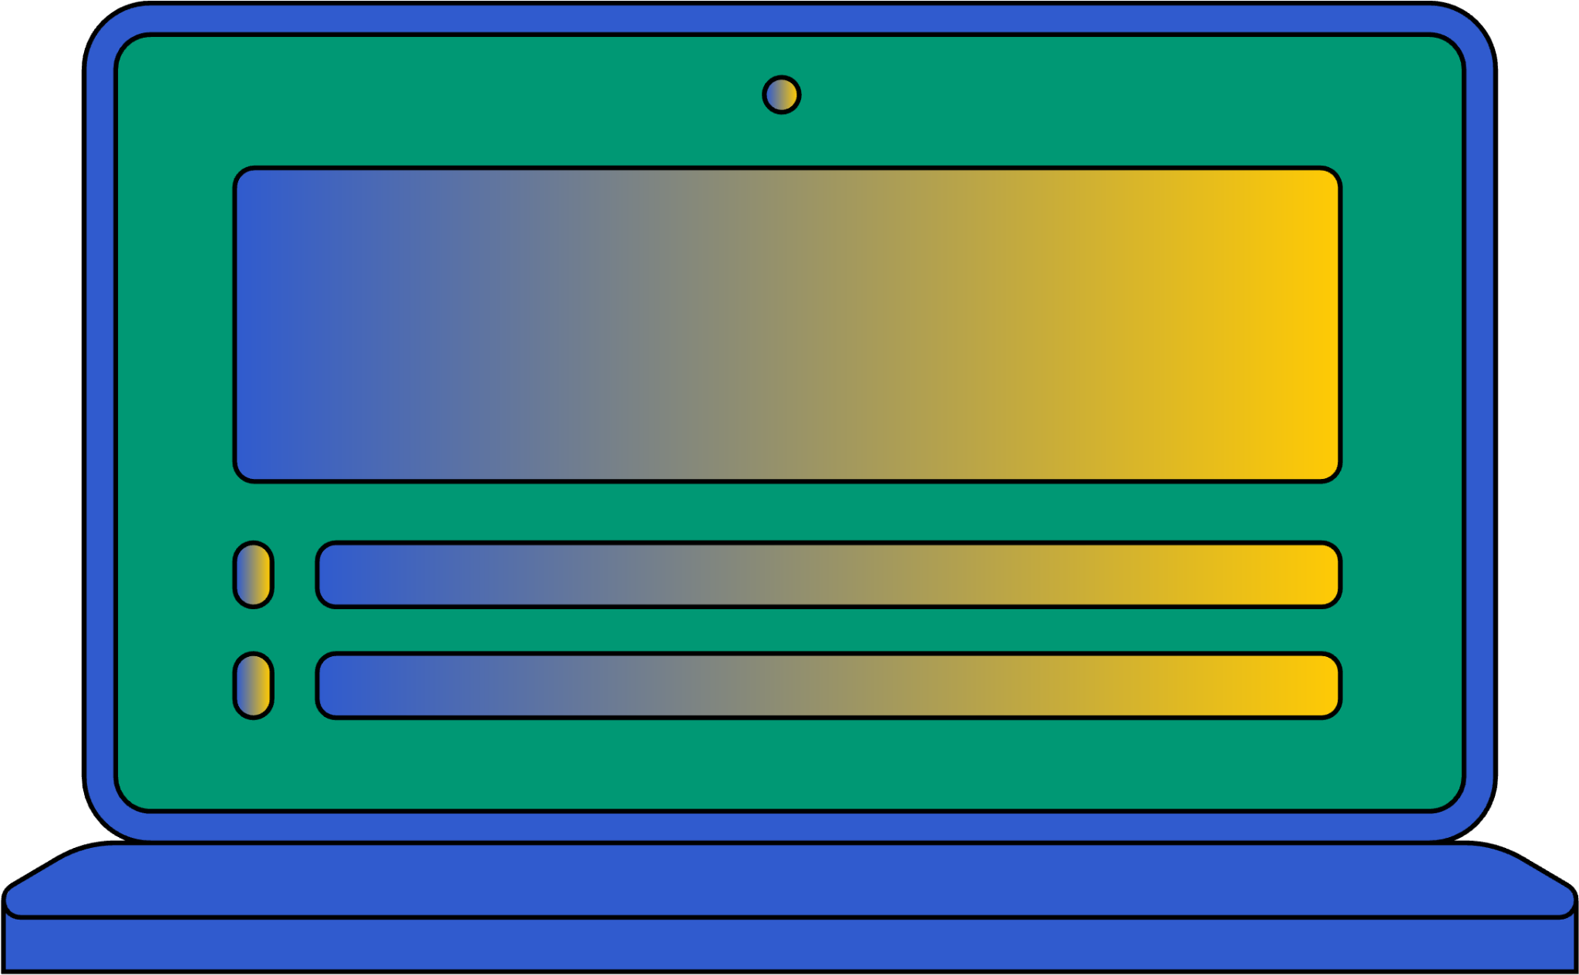
SON

